Slide 1
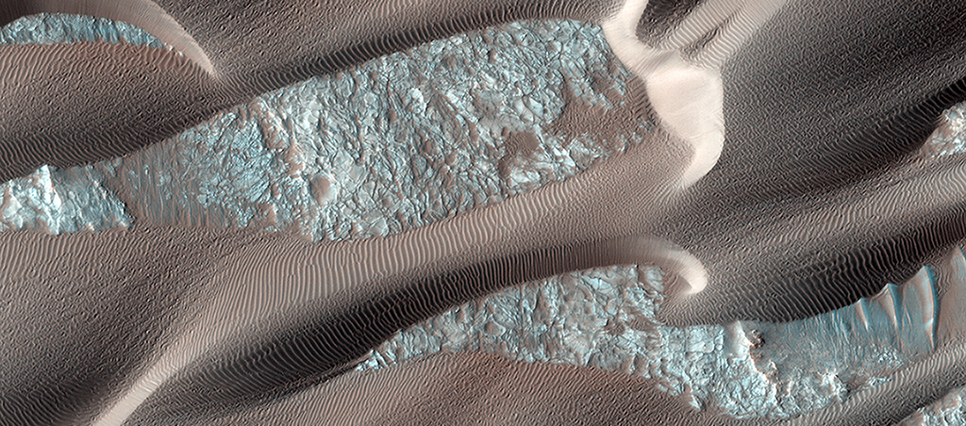

Dunas continúas y migración de rizaduras en Nili Patera
Nili Patera es una región de Marte en la que las dunas y rizaduras se mueven rápidamente. HiRISE continúa con el seguimiento de esta región cada par de meses para ver los cambios en escalas de tiempo estacional y anual.
uahirise.org/es/ESP_028575_1890

